Slide 1
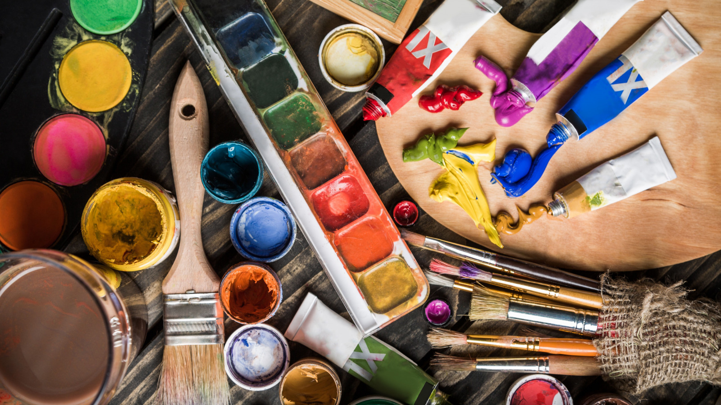
Использование техники правополушарного рисования для раскрытия творческих способностей детей дошкольного возраста.
МАДОУ № 22 «Орлёнок» Гергерт Л.В.

Slide 2
Методику правополушарного рисования для тех, кто желает научиться рисовать с нуля, впервые разработала в конце 1970-х годов профессор Бэтти Эдвардс. В основу методики легли научные исследования нейрохирурга и лауреата Нобелевской премии Роджера Сперри.
В России этот вид рисования стал набирать популярность начиная с 2010 года, благодаря его активному продвижению Школой креатива сначала среди москвичей, а затем и среди жителей других регионов. Именно оттуда начало развиваться направление и преобразовалось в живописный вариант. То есть теперь на тренингах и мастер-классах по правополушарному рисованию преподаватели делятся секретами живописных приемов.

Slide 3
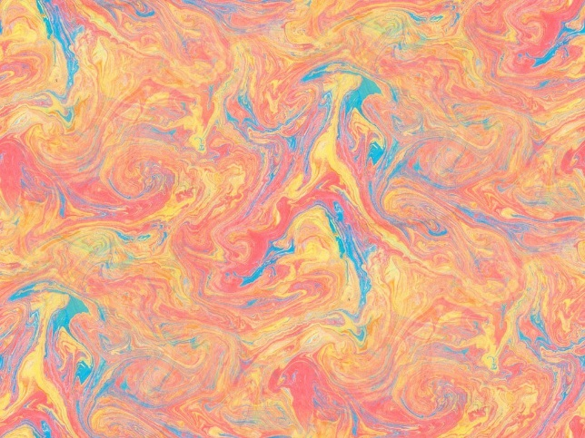
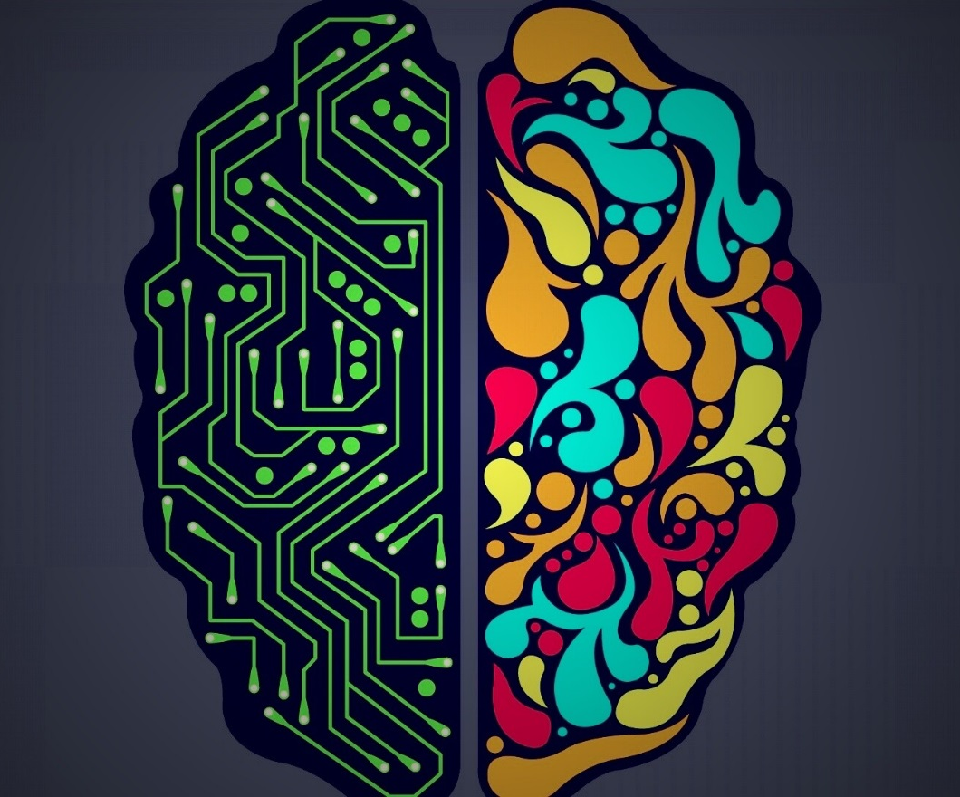
Левое полушарие: «Зачем тебе это надо?», «Тебе заняться нечем больше?», «Кем ты себя мнишь, ведь у тебя нет художественного образования?!», «Зачем ты тратишь время на эти каляки-маляки?»
Правое полушарие: «Отвлекись, твори и никого не слушай!», «У тебя все получится!», «Отдохни, ведь ты так много работаешь», «Дай волю своим эмоциям»

Slide 4
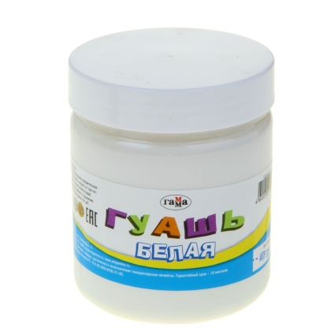
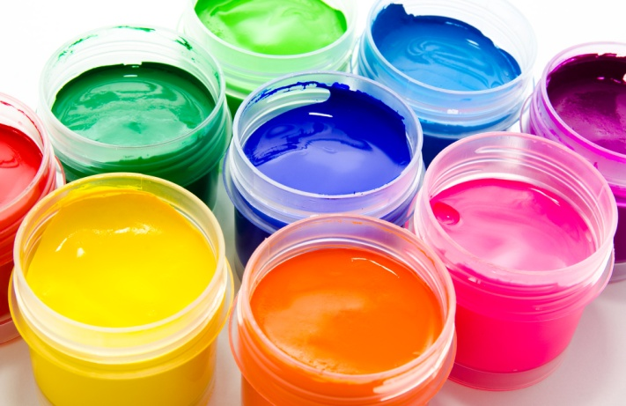
Подготовка к рисованию:
Подготовить подложку, чтобы не пачкать стол. Взять чистый лист плотной бумаги А5, А4, или А3 (можно брать альбомные листы) На первый раз подойдет размер А5. Подготовить кисти. Нам понадобятся кисти плоские (если их нет, подойдет губка), обычные кисточки тонкие и кисть для клея. Нам нужны салфетки, чтобы вытирать кисти, влажные салфетки, чтобы вытирать руки
Подготовить гуашь (она должна быть в состоянии густой сметаны, если подсохла, налить воды и подождать)
Загрунтовать весь лист бумаги белой гуашью.

Slide 5
Цель технологии правополушарного рисования: раскрыть творческий потенциал ребенка , способствовать повышению умственной работоспособности, стабилизации эмоционального состояния.
Задачи:
Развивать творческие способности ребенка.
Формировать практические навыки работы в технике правополушарного рисования.
Развивать чувство композиции, цветовосприятие и зрительно-двигательную координацию.
Развивать эмоциональную сферу ребенка.
Способствовать снятию напряжения, тревожности, гиперактивности.
Принцип правополушарного рисования: меньше теории, больше практики

Slide 6
ДОСТОИНСТВА ПРАВОПОЛУШАРНОГО РИСОВАНИЯ
Позволяет проявить индивидуальность.
Избавляет от внутренних преград.
Раскрывает творческие способности ребенка.
Упрощает творческий процесс (делает его доступным детям дошкольного возраста).
Помогает обрести внутреннюю гармонию

Slide 7
Ожидаемые результаты
Благодаря освоению данной техники рисования, гарантирована гармонизация работы обоих полушарий головного мозга ребенка. Помимо этого, его творческий потенциал раскроется полностью, и он сможет легко усваивать материал и избавляться от ненужных нагрузок и стрессов, с легкостью переключаться с левополушарного режима в правополушарный. Приобретая такой навык, каждый ребенок может им воспользоваться при необходимости и в первом классе и в дальнейшем. В результате снижается уровень стресса, просыпается вдохновение и желание действовать, творить и прилежно учиться в начальной школе.

Slide 8
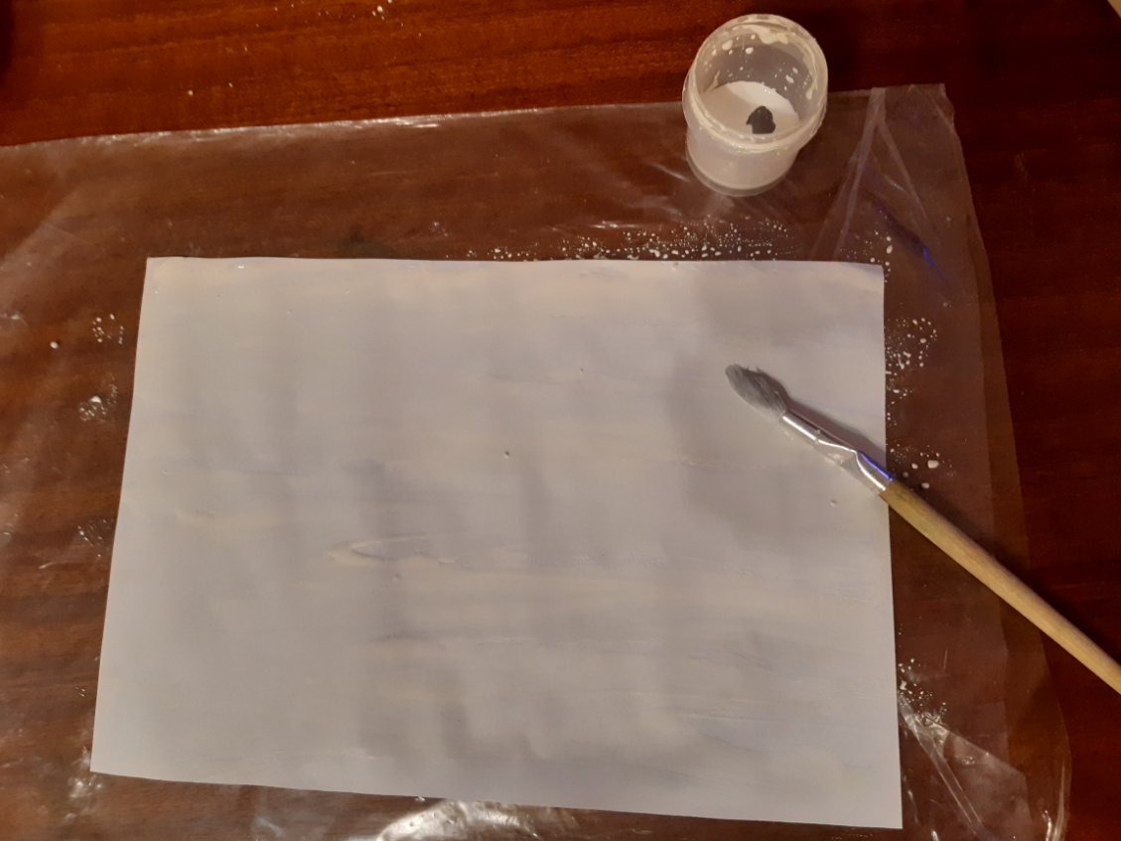
Перед вами листы бумаги, они располагаются так, чтобы при создании фона вы могли свободно выходить за края листа. Берём широкую кисточку, набираем белую гуашь, тонируем лист, проводим линии в горизонтальном положении.

Slide 9
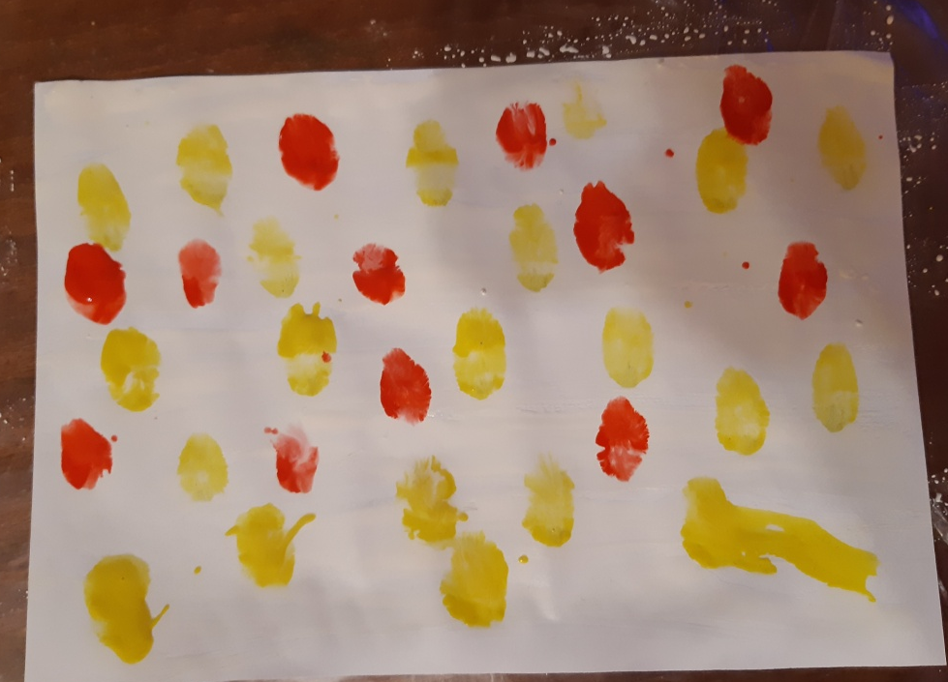
Затем берём среднюю кисточку, набираем жёлтый, красный, оранжевый цвета и хаотично ставим вот такие пятнышки. Это дело вашего настроения! При смене цвета кисть не промывается, а вытирается салфеткой насухо.

Slide 10
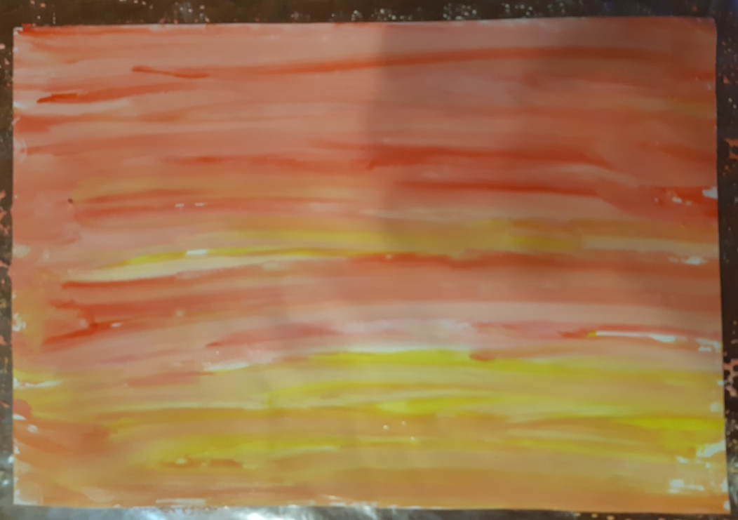
Затем переходим к объединению цветов: главное делать это быстро и не снижать скорость у края листа. Далее берётся большая кисть, её окунаем в белую краску и смело водим ею поверх наших разноцветных мазков. Быстро закрашиваем все пространство листа, наблюдая, как три цвета преображаются в сотни оттенков. Вот и готов наш фон.

Slide 11
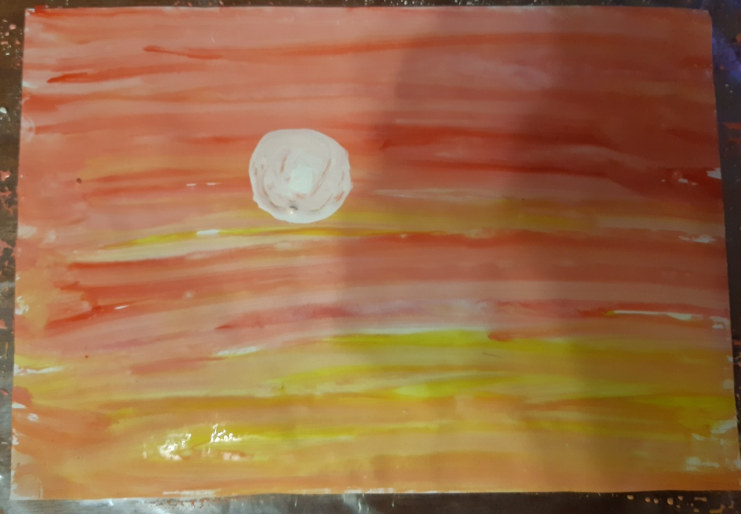
Теперь набираем белую гуашь на палец, рисуем круг. Место на листе выбираем сами.

Slide 12
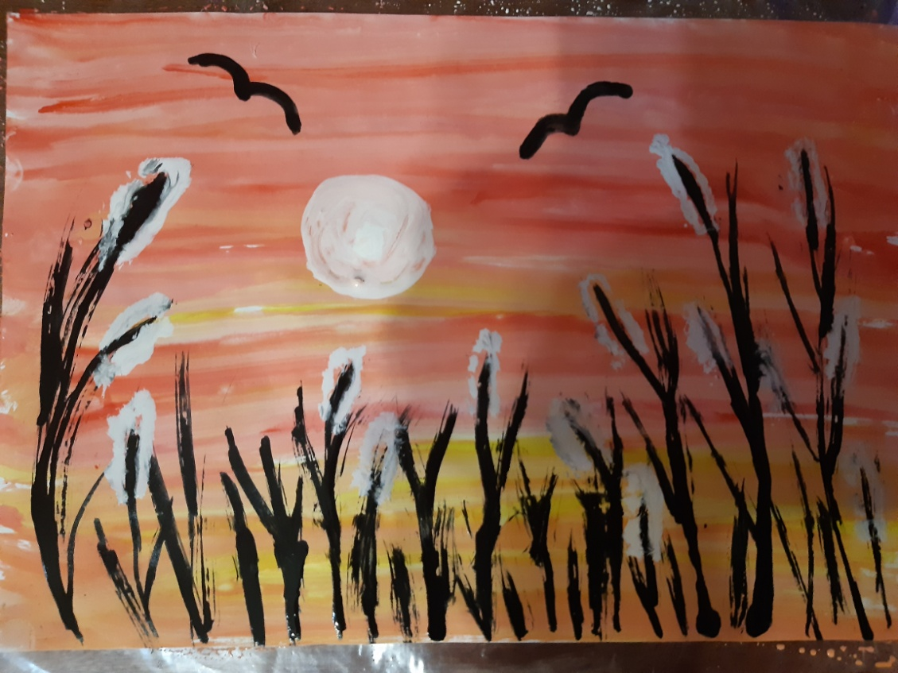
Теперь рисуем траву: кистью меньшего размера набираем черный цвет и снизу вверх, лёгкими движениями прорисовываем. Далее подрисовываем бутоны, добавляя на них белый цвет. Можно нарисовать птичек.
Наша картина готова. Обязательно придумываем название для своей картины.

Slide 13
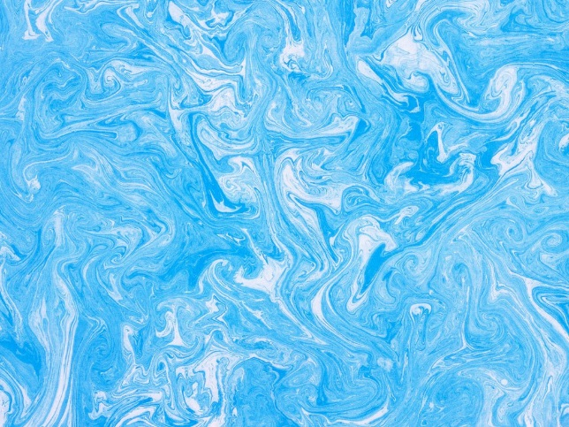
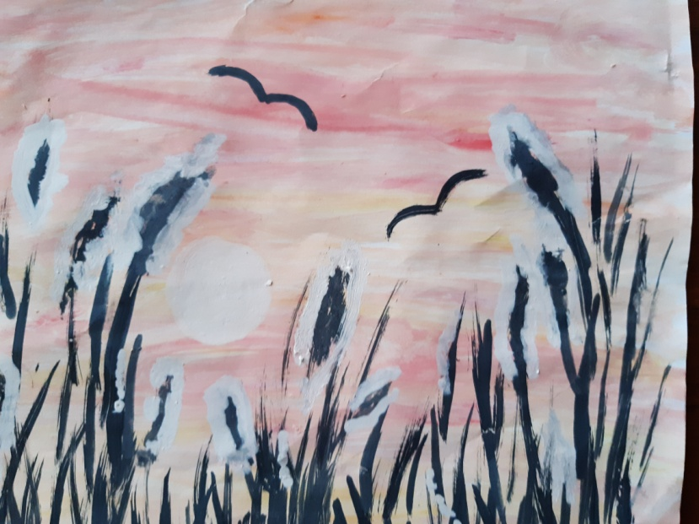
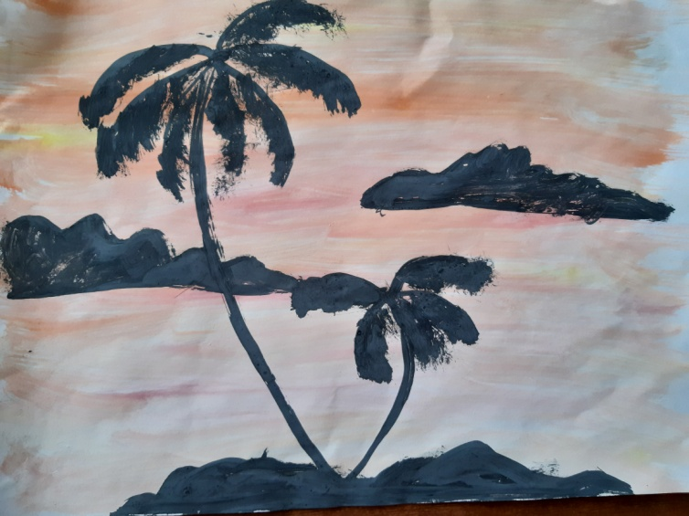
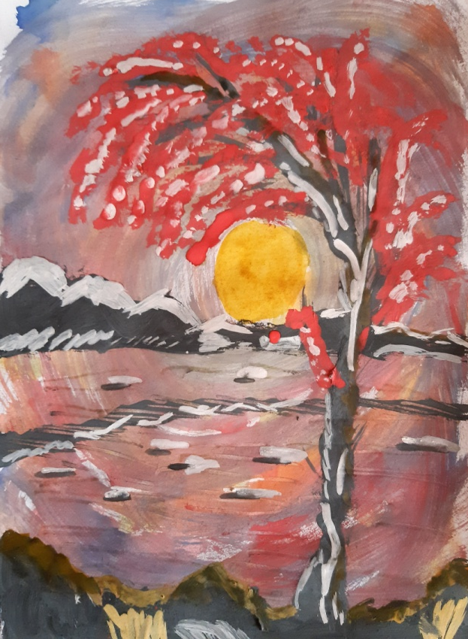
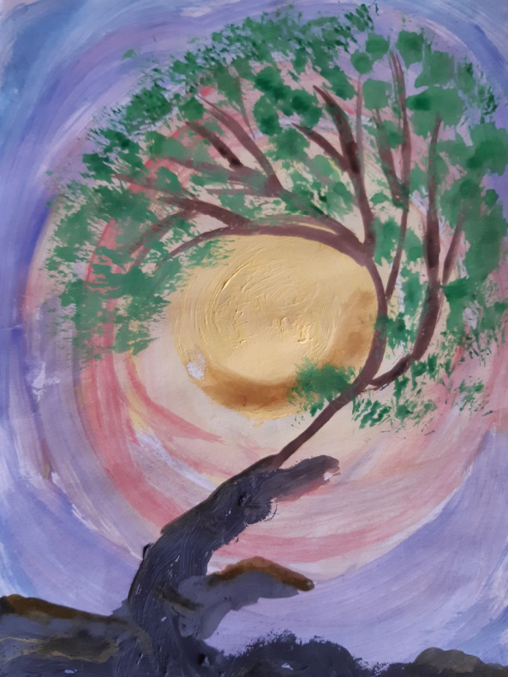
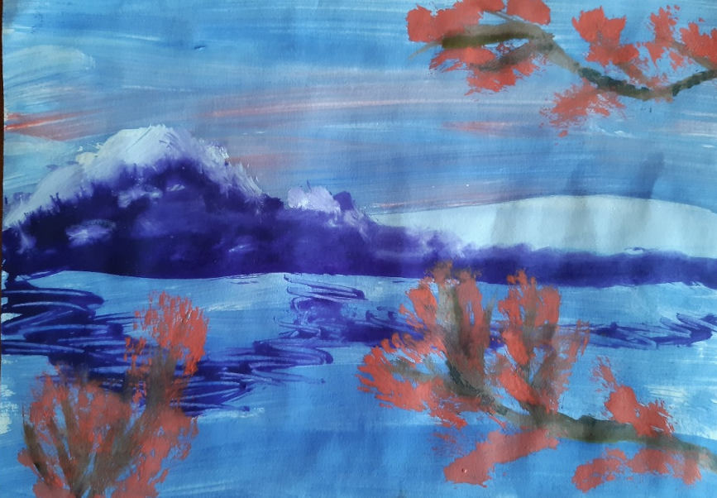
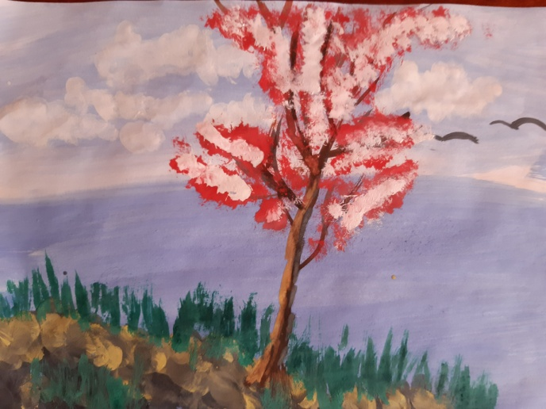
Мои работы в технике правополушарного рисования

Slide 14
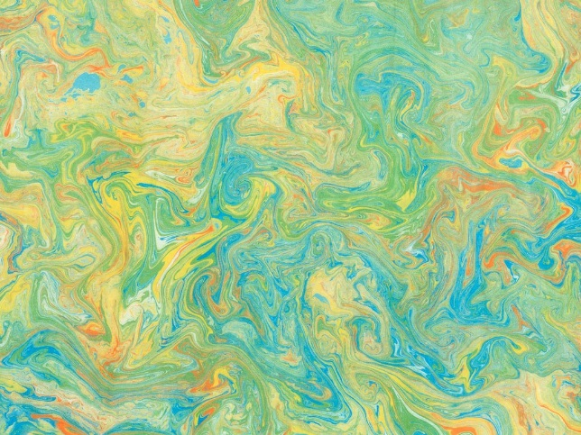
В чём польза правополушарного рисования
‍Развитие когнитивных функций. Любое рисование, в том числе правополушарное, улучшает восприятие, зрительную память и мелкую моторику.
Развитие воображения. «П-режим» снимает барьеры, отпускает фантазию в полёт, отвлекает от рутины и помогает взглянуть на вещи с другого ракурса.
Повышение самооценки. Раскрытие ваших творческих способностей. Живопись — это диалог внутреннего «Я» с миром. Рисуя, человек демонстрируют свой внутренний мир, а получая положительные отклики на произведения, обретает уверенность в себе.
Расслабление. Обретение внутренней гармонии. Рисование — прекрасное хобби как для взрослых, так и для детей. Когда на белом листе «оживает» созданный тобой мир, тревоги и проблемы улетучиваются.
Проявление индивидуальности. Каждый шедевр не будет похож на другой.
Упрощение творческого процесса. Отключается анализ деятельности. Вы рисуете при подсказке педагога, ошибки быть не может.
Избавляет от внутренних преград
Делает человека более внимательным к людям и окружающему миру

Slide 15
Спасибо за внимание!

